Slide 1
Laboratorio: Pruebas de Estrés con Web Services

Slide 2
Pruebas de carga VS Pruebas de Estrés
Una prueba de carga es aquella en que una funcionalidad se somete a cierta carga esperada de datos con el fin de determinar su comportamiento (tiempos de respuesta, tamaño de la respuesta)
Una prueba de estrés es cuando una funcionalidad se somete a cargas altas o anormales, usualmente en escenarios de concurrencia, con el fin de encontrar el punto en que falla
Un LoadTest de Visual Studio permite hacer ambas cosas
Se puede hacer una prueba unitaria que representa la prueba de carga y un LoadTest con un usuario y una única iteración
Se puede hacer una prueba unitaria que realice una carga y un LoadTest con muchos usuarios concurrentes realizando varias solicitudes con esa carga
A continuación vamos a hacer una demostración de prueba de estrés

Slide 3
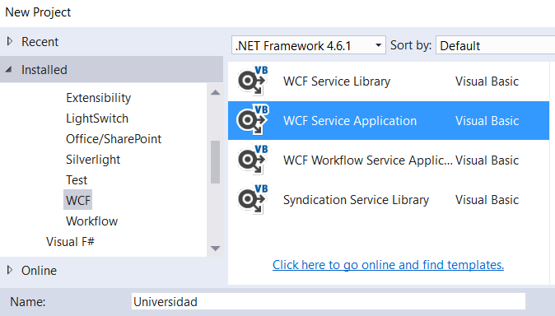
Paso 1: Crear el servicio
Vamos a crear un servicio WCF que someteremos a las pruebas de estrés
Primeramente se debe crear un proyecto de tipo WCF Service Application, el cual vamos a llamar “Universidad”

Slide 4
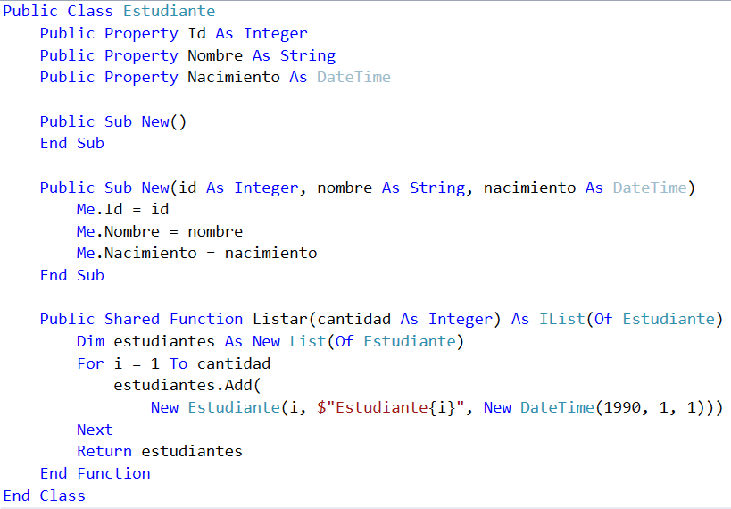
Paso 1: Crear el servicio
En el proyecto vamos a crear una clase Estudiante con los siguientes atributos:

Slide 5
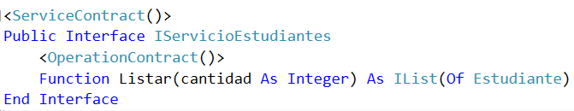
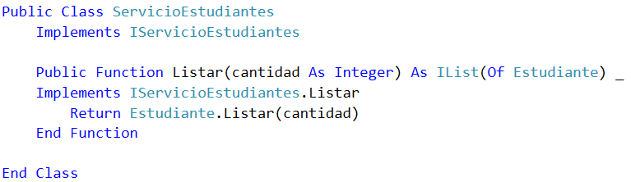

Paso 1: Crear el servicio
Por último agregamos un servicio llamado ServicioEstudiantes
Una vez agregado el servicio, hacemos clic derecho sobre el archivo ServicioEstudiantes.svc y elegimos la opción de ver en el navegador (View in browser)
De este modo obtendremos la url local del servicio

Slide 6
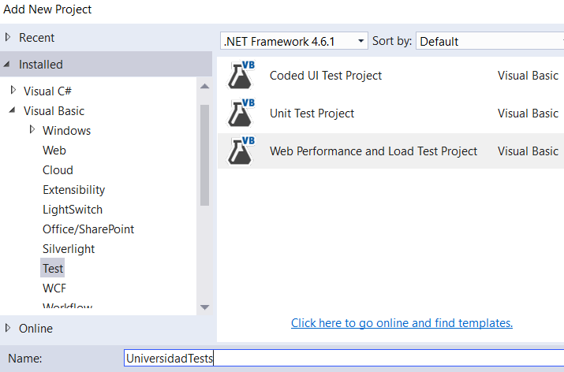
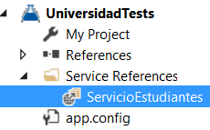
Paso 2: Crear el proyecto de pruebas
En la misma solución vamos a agregar un proyecto de tipo Web Performance And Load Test
Una vez creado, se debe agregar la referencia del servicio web de estudiantes
Para servicios que requieren configuraciones complejas, estas se deben agregar al app.config del proyecto de pruebas

Slide 7
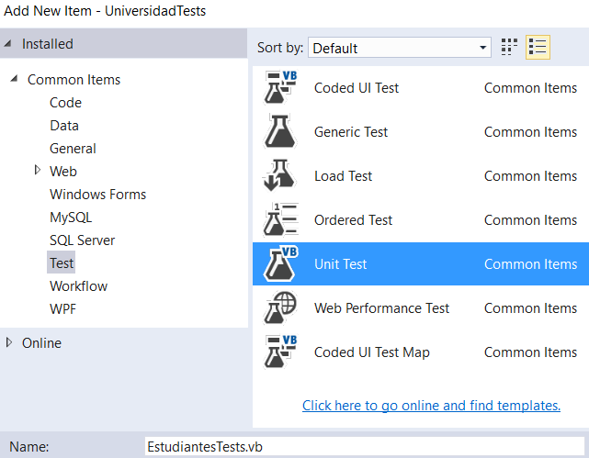
Paso 3: Crear una prueba unitaria
En el proyecto recién creado vamos a agregar un nuevo ítem de tipo Prueba Unitaria y lo vamos a llamar EstudiantesTests
La prueba unitaria será utilizada para hacer la prueba de estrés

Slide 8
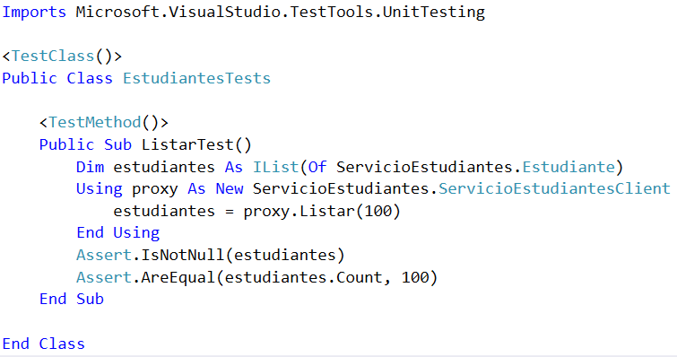
Paso 3: Crear una prueba unitaria
El código de la prueba es el siguiente:

Slide 9
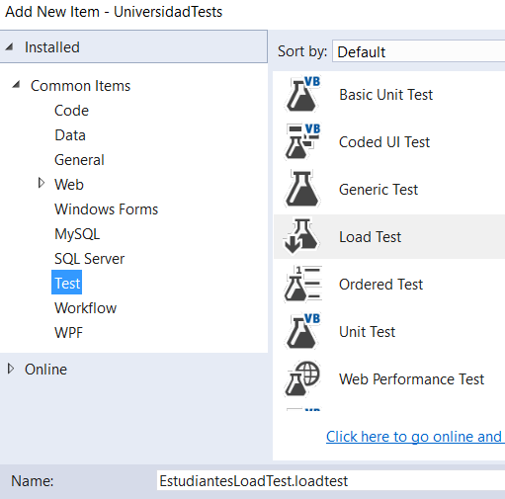
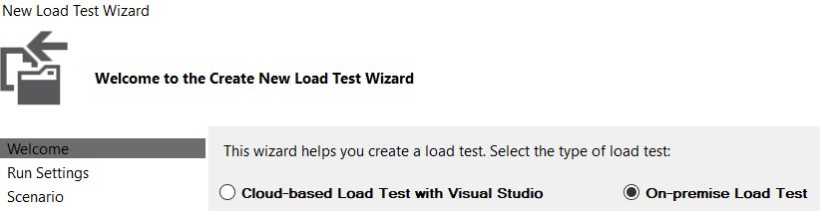
Paso 4: Crear la prueba de Estrés
En el mismo proyecto de pruebas se debe agregar un nuevo ítem de tipo Load Test
Al agregarlo se mostrará el asistente de configuración
Lo primero a seleccionar en el asistente es que la prueba es On-premise, es decir, local

Slide 10
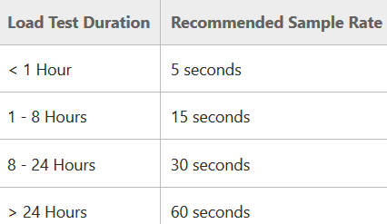
Paso 4: Crear la prueba de Estrés
El valor de sample rate determina que tan seguido se recolectan los contadores de desempeño, en pruebas de corta duración se usan valores bajos, que indican que se deben recolectar contadores más a menudo
Los valores bajos requieren de más espacio en la base de datos de resultados de la prueba, por lo que para pruebas largas se recomienda usar un sample rate mayor
Una prueba se puede configurar para ejecutarse cierta cantidad de veces (iteraciones), o por tiempo de duración

Slide 11
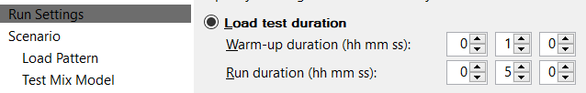
Paso 4: Crear la prueba de Estrés
En el asistente podemos especificar un tiempo de duración de la prueba
Si además indicamos el tiempo de calentamiento, no se recogerán datos hasta que haya pasado el tiempo de calentamiento
El tiempo de calentamiento se usa cuando queremos excluir de la prueba los tiempos de inicialización del servicio ya que estos podrían sesgar la prueba
Dependiendo de lo que queramos probar puede que sea relevante incluir los tiempos de inicialización o que sea mejor excluirlos
Vamos a configurar la prueba para ejecutarse durante 5 minutos luego de un minuto de calentamiento

Slide 12
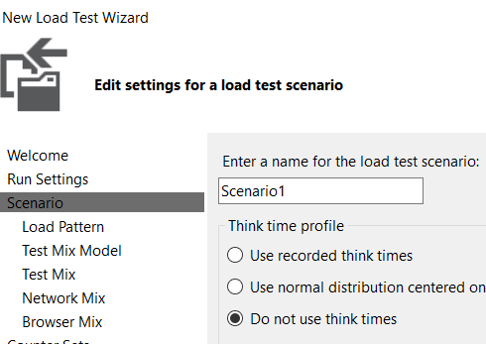
Paso 4: Crear la prueba de Estrés
El perfil de tiempo de pensar se utiliza para simular los tiempos de espera o de reacción que utiliza un usuario antes de seleccionar una acción
Por ejemplo un usuario ingresa a una página y tarda 5 segundos antes de hacer clic en una opción de menú
Como estamos probando un servicio web, no necesitamos especificar tiempos de reacción

Slide 13
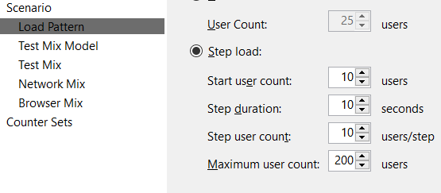
Paso 4: Crear la prueba de Estrés
En la sección Load Pattern podemos indicar la cantidad de usuarios que queremos simular, y el patrón de ingreso de los mismos
Una carga constante significa que todos los usuarios están activos desde el inicio de la prueba, una carga en pasos significa que la cantidad de usuarios aumenta poco a poco hasta llegar a un máximo que se mantendrá hasta el final de la prueba
Vamos a usar una carga en pasos con los valores por defecto:
200 usuarios máximo
Inicialmente hay diez y cada diez segundos se conectan otros diez

Slide 14
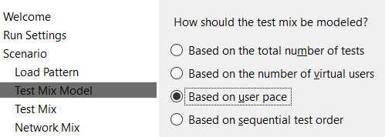
Paso 4: Crear la prueba de Estrés
Hay 4 opciones para el test mix model, se relacionan con la forma en que queremos medir las pruebas
Basado en el total de pruebas
Cada vez que un usuario ejecuta una prueba se toma como un iteración, si hay 25 a la vez, se toma como 25 iteraciones
Esto influye cuando se ha indicado una cantidad máxima de iteraciones
Basado en número de usuarios
Cada vez que todos los usuarios ejecutan la prueba se toma como una iteración
Basado en ritmo de usuario
Cada usuario ejecuta ‘n’ cantidad de veces una prueba por hora
Basado en orden secuencial
Cada usuario ejecuta las pruebas en el orden en que fueron definidas en el escenario, el usuario vuelve a repetir esas pruebas hasta que el tiempo definido se haya agotado
Para este laboratorio vamos a utilizar la tercera opción

Slide 15
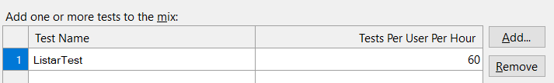
Paso 4: Crear la prueba de Estrés
En la sección de test mix vamos a agregar la prueba unitaria a la prueba de estrés
Hacemos clic en Add y en el asistente movemos nuestra prueba unitaria al panel derecho
En una prueba de carga se pueden agregar una o varias pruebas unitarias o web tests
En este paso vamos a indicar la cantidad de veces por hora que queremos que se ejecute la prueba, en este caso, una vez por minuto
Cómo definimos un tiempo de 5 minutos, los usuarios que se conecten en el último minuto solo ejecutarán la prueba una vez

Slide 16
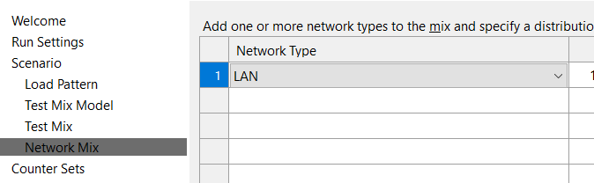
Paso 4: Crear la prueba de Estrés
En Network Mix podemos indicar como simular la conexión a internet
Se puede usar un solo modelo, o combinar y distribuir varios modelos según el escenario que se desee probar
Para este laboratorio no vamos a hacer cambios en esta sección

Slide 17
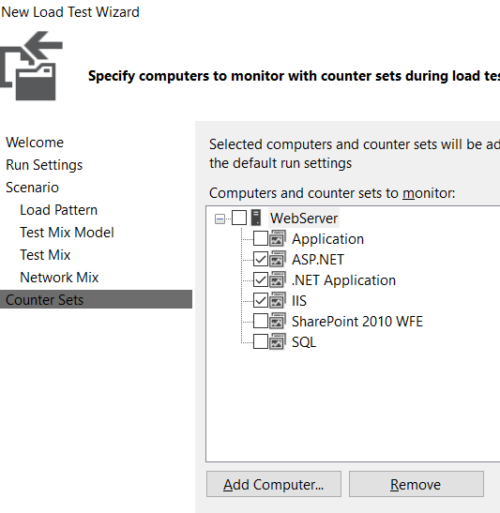
Paso 4: Crear la prueba de Estrés
Los counter sets permiten simular la máquina que queremos probar, en este caso, un servidor de aplicaciones web
Los contadores a recolectar para un servidor de aplicaciones son: ASP.NET, IIS y .NET
Para este laboratorio vamos a agregar una computadora con esos tres contadores
Luego de esto ya podemos hacer clic en finalizar para crear la prueba de estrés

Slide 18
Paso 5: Ejecutar la prueba
Al ejecutar la prueba, el inicio se demorará el minuto de calentamiento que indicamos
Durante la ejecución, en el cuadro de indicadores clave podrá apreciarse como cada 10 segundos aumenta la cantidad de usuarios (línea roja) y la cantidad de pruebas por segundo (línea verde)
Al final la ejecución se mostrará el resumen con los datos y estadísticas
Los resultados pueden variar dependiendo del ambiente y capacidades de la máquina
Para este caso se registra que la prueba unitaria se ejecutó 681 veces durante los 5 minutos de la prueba de estrés, y que el tiempo promedio fue de 0.0047 segundos
Si hubiéramos incluidos más pruebas unitarias o web test, el resumen nos mostraría cuales fueron las más lentas en ejecutarse, en este caso cómo solo usamos una, esta será la que se muestre

Slide 19
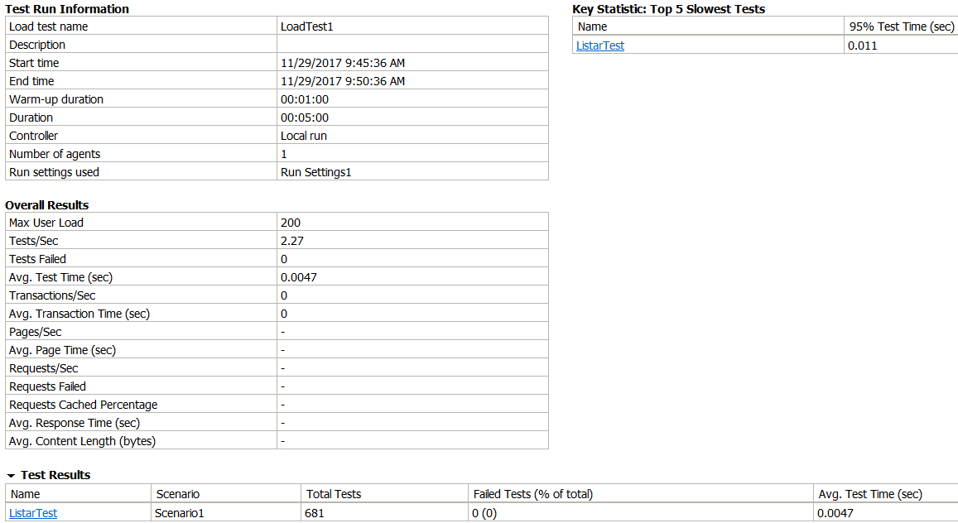

Slide 20
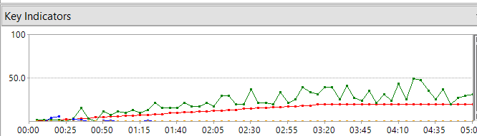
Análisis de resultados
Si hacemos clic en el botón Graphs, se volverán a mostrar los gráficos
En indicadores clave podemos ver que la cantidad de pruebas por segundo no es constante, lo que significa que durante la prueba, los usuarios virtuales no hacían las pruebas exactamente en los mismos segundos (recordemos que solo hacían una prueba por minuto), sin embargo se notan incrementos proporcionales a la cantidad de usuarios
La cantidad de usuarios, como se esperaba, fue aumentando poco a poco hasta llegar a 200

Slide 21
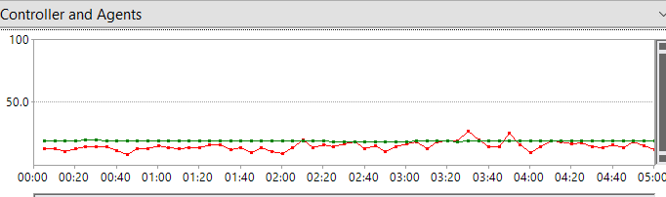
Análisis de resultados
En el cuadro de controladores y agentes podemos ver que la cantidad de memoria (verde) se mantuvo constante
El uso de CPU (rojo) mostró más variaciones, y se mantiene más alto en los momentos de más carga de usuarios
El CPU muestra picos de aumento alrededor del minuto en que se terminaron de conectar los 200 usuarios, y luego logra estabilizarse, aunque manteniéndose más alto que al inicio

Slide 22
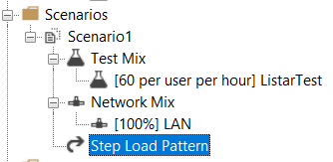
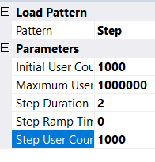
Análisis de resultados
Por el momento, el servicio no se cayo, para hacerlo caerse podríamos aumentar aún más la cantidad de usuarios concurrentes
Para ello vamos a editar la prueba, haciendo clic en el nodo “step load pattern”
Vamos a poner una carga inicial de 1000 usuarios, con incremento de mil en mil hasta un millón, cada 2 segundos
Ahora ejecutamos la prueba de nuevo para ver que sucede

Slide 23
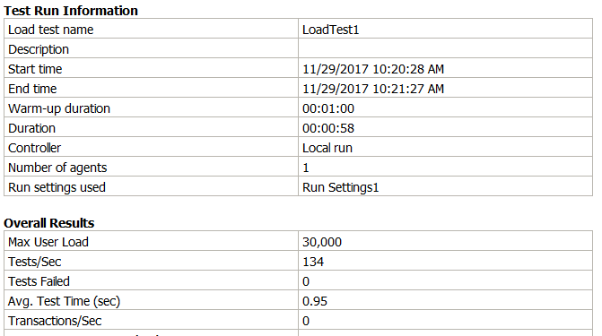
Análisis de resultados
Como resultado, la prueba se cayo por falta de memoria en menos de un minuto con 30000 usuarios. Esto quiere decir que sí soportó 29000 usuarios
Durante ese lapso, la prueba unitaria se ejecuto 7854 veces
Adicionalmente se reportaron 8 errores indicando que la cantidad de CPU utilizado excedió los limites de 75 y 90 % (línea amarilla)

Slide 24
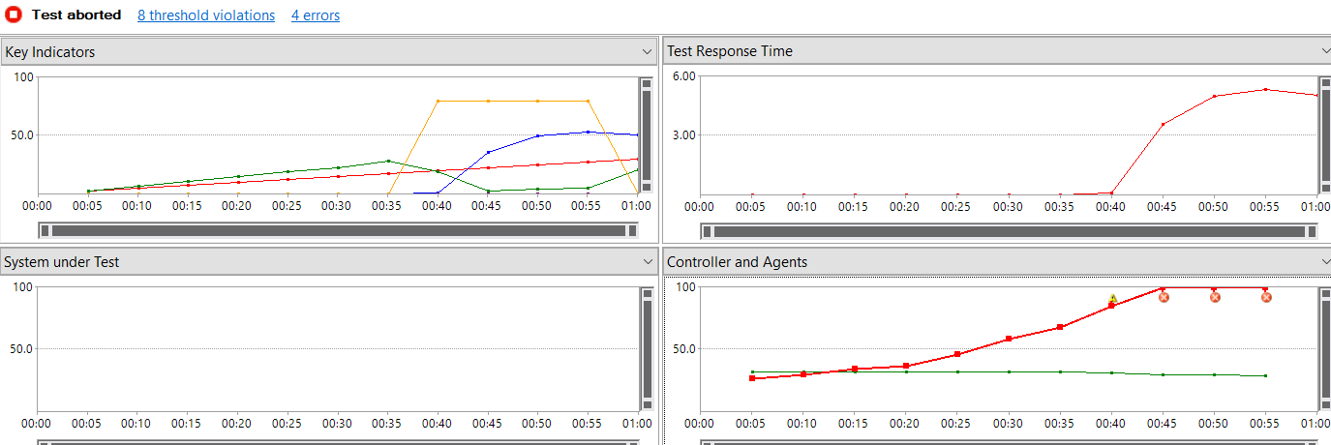
Análisis de resultados

Slide 25

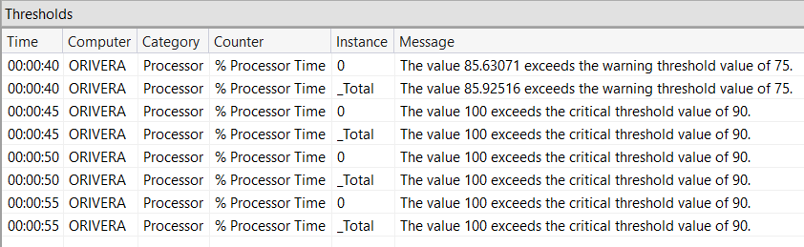
Análisis de resultados

Slide 26
Referencias
Configuring Load Test Run Settings
Analyzing Load Test Runs
About Counter Sets
Specifying the Counter Sets and Threshold Rules for Computers in a Load Test
FAQs for load testing
Walkthrough: Creating and Running a Load Test Containing Unit Tests
Web Application Load and Performance Testing with Visual Studio 2017
Load Test Run Settings Properties

